Slide 1
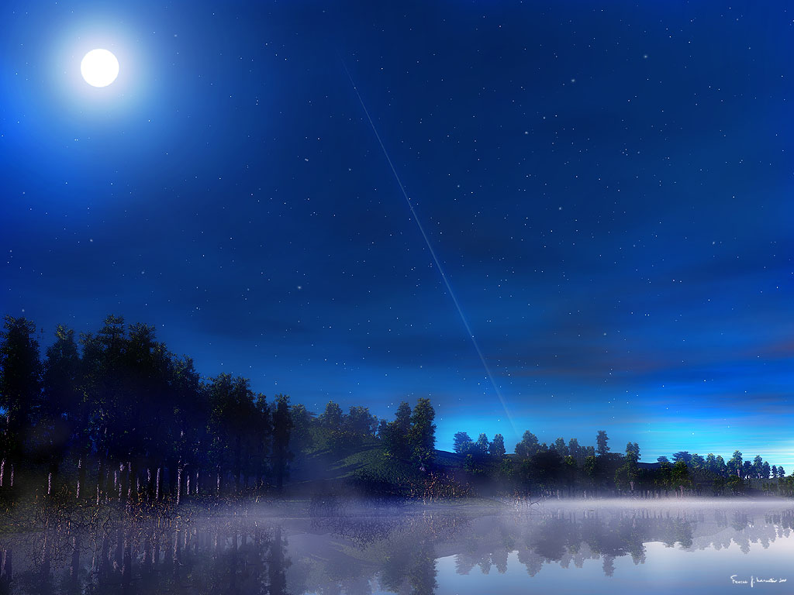
誰像耶穌

Slide 2
誰像耶穌，岩石一般堅固。
潮汐泊岸，年月風霜都經過，
仍然屹立沒變改。

Slide 3
誰像耶穌，能像春風溫暖，
帶出雨露，能解心中乾渴，
洗清每段愁困。

Slide 4
祂似夜靜寒星閃，在悠悠長空裡，
照明瞭著去路，耶穌就是那光，

Slide 5
祂似冷夜紅爐的火，像熊熊紅火暖，
原是祂的手最暖。

